Slide 1
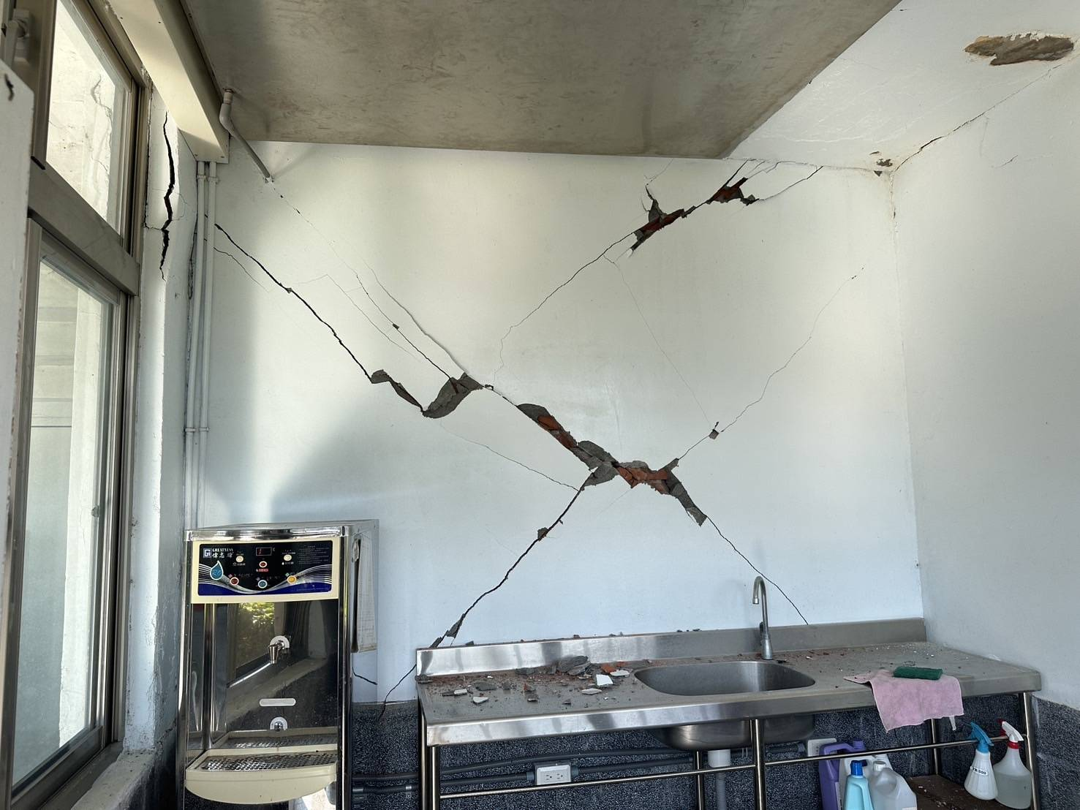
地動山搖
：玉山神學院四三大地震災情報告
2024年04月04日 玉山神學院

Slide 2
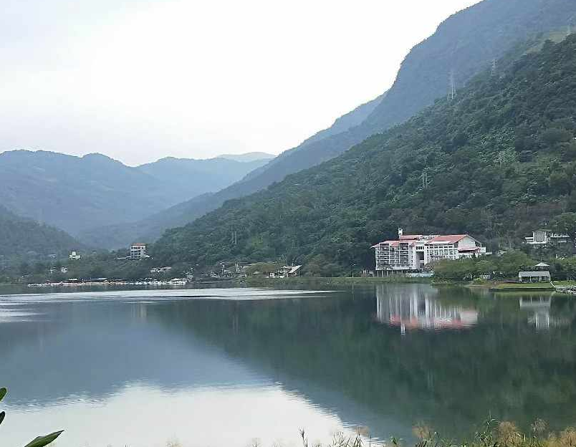
花蓮四三大地震
4月3日早7時58分，台灣東部外海發生規模7.2地震，地震深度15公里，全台有感，最大震度在花蓮6以上，而台北市5級。
昨晚至4日早晨，仍然還是餘震不斷.....
玉山神學院也身處當中...

Slide 3
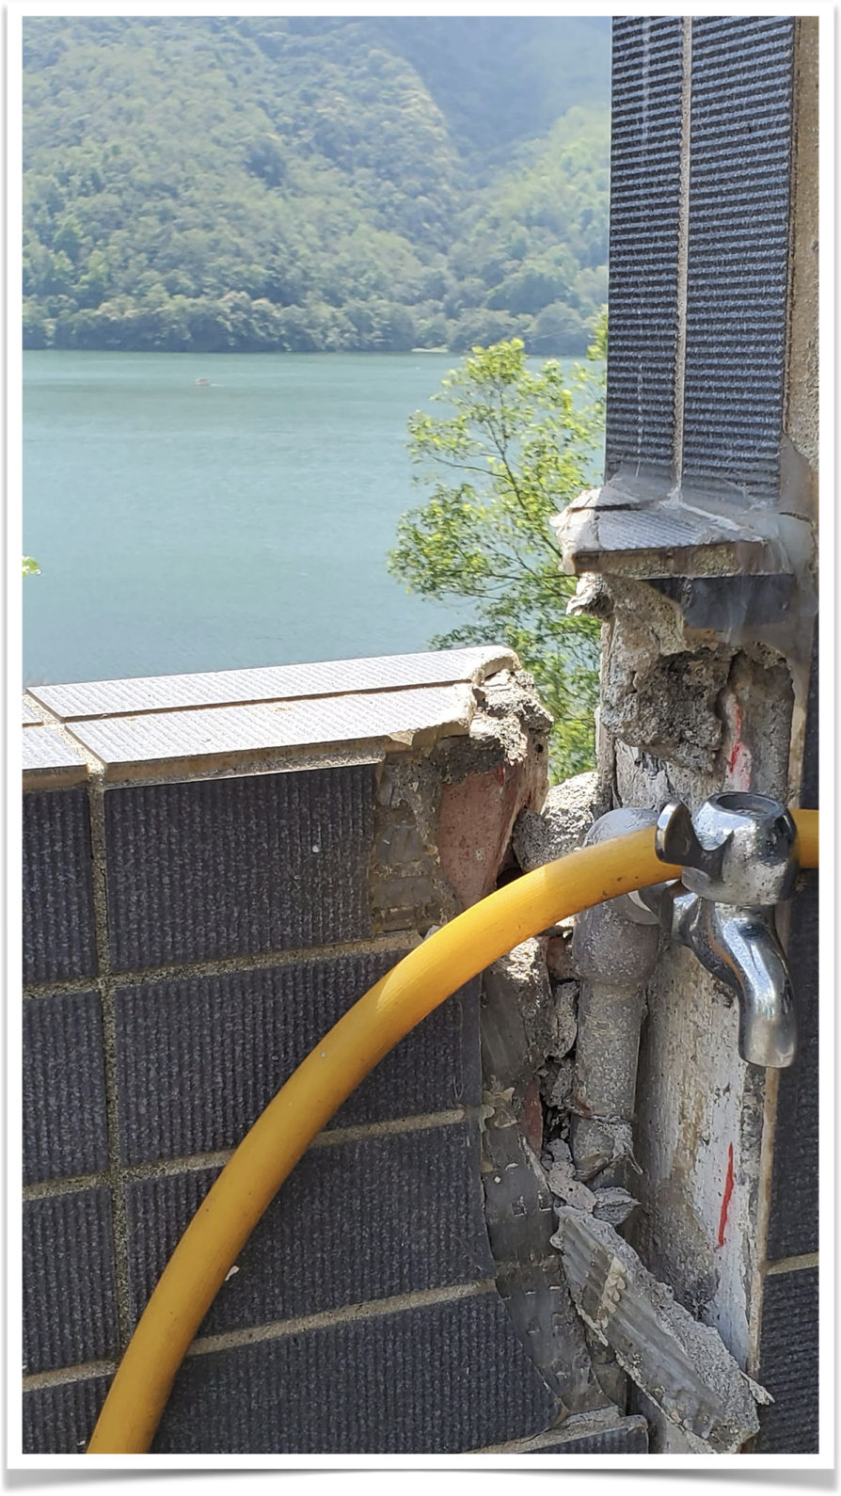
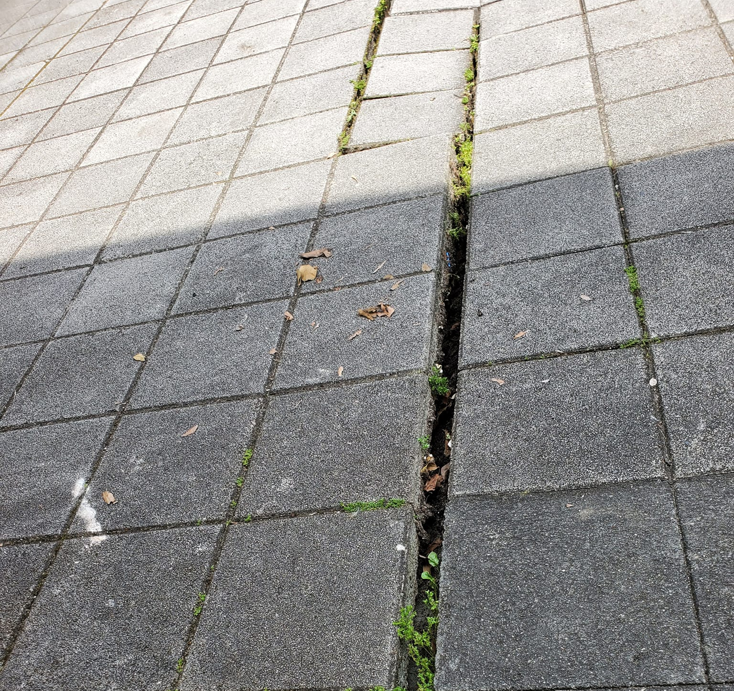
校內建築 三處嚴重下陷
1. 夫婦宿舍 一半傾斜下陷
至少下限50公分以上！
夫婦宿舍外的地板下陷！

Slide 4
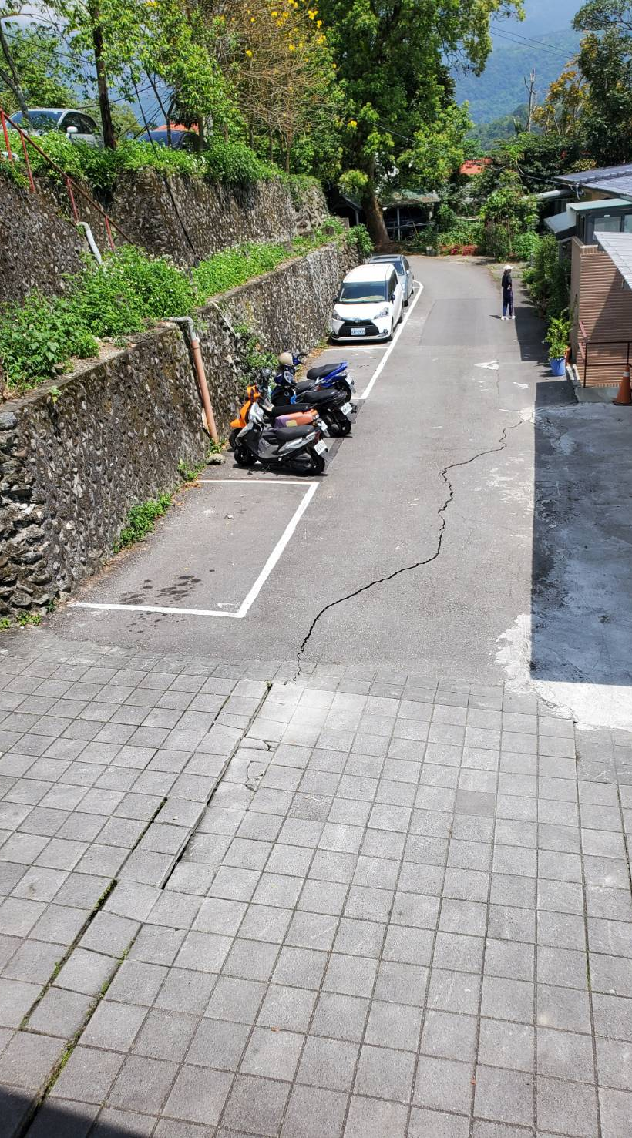
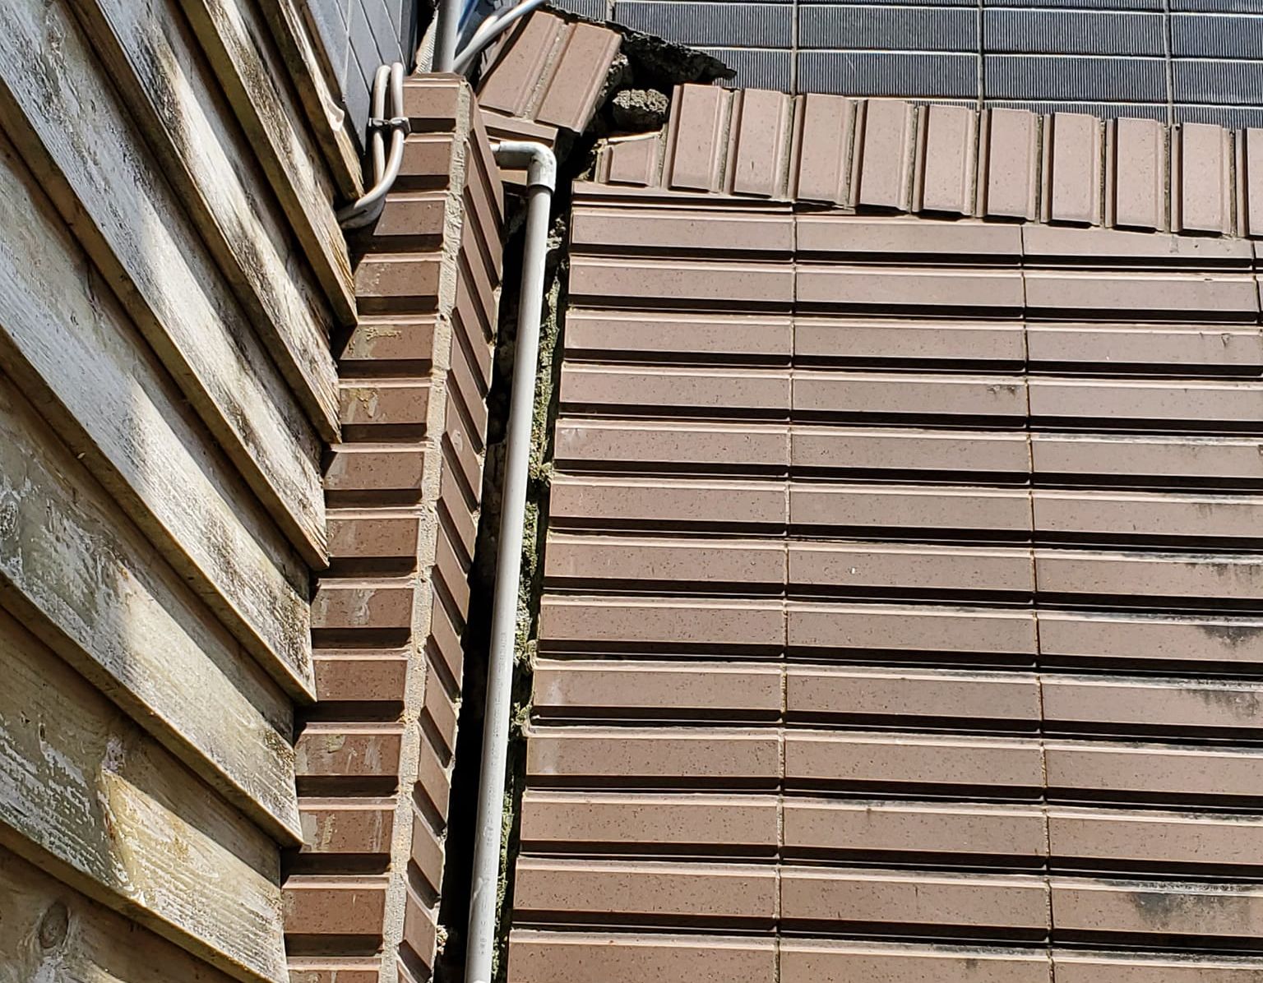
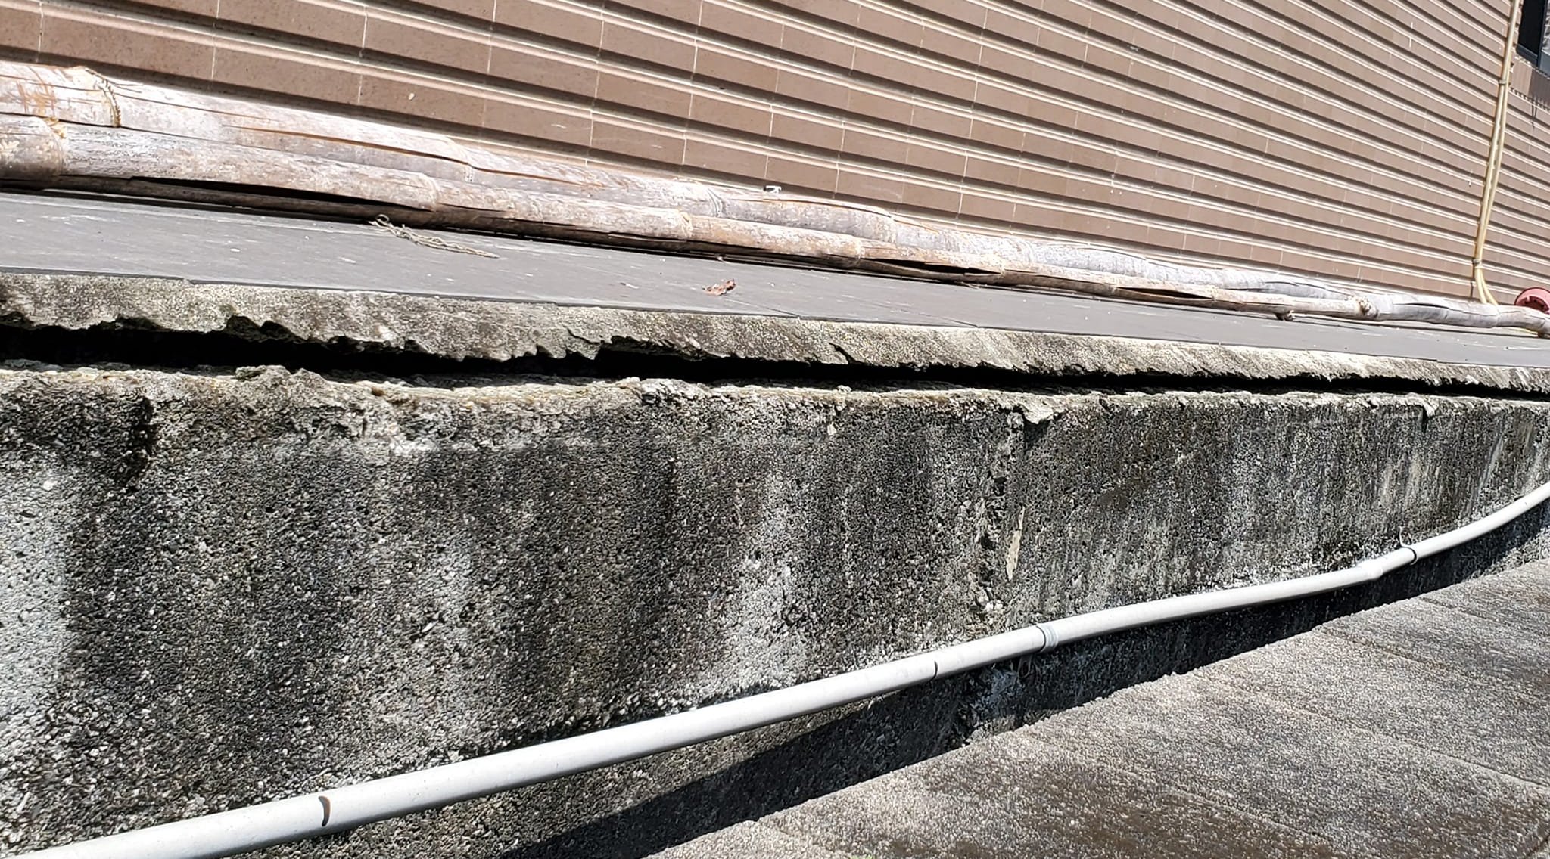
夫婦宿舍牆壁已脫離主梁
並下陷！
夫婦宿舍外圍基座，
明顯主建築已下陷！
從夫婦宿舍三樓看地面
已經下陷的情況！

Slide 5
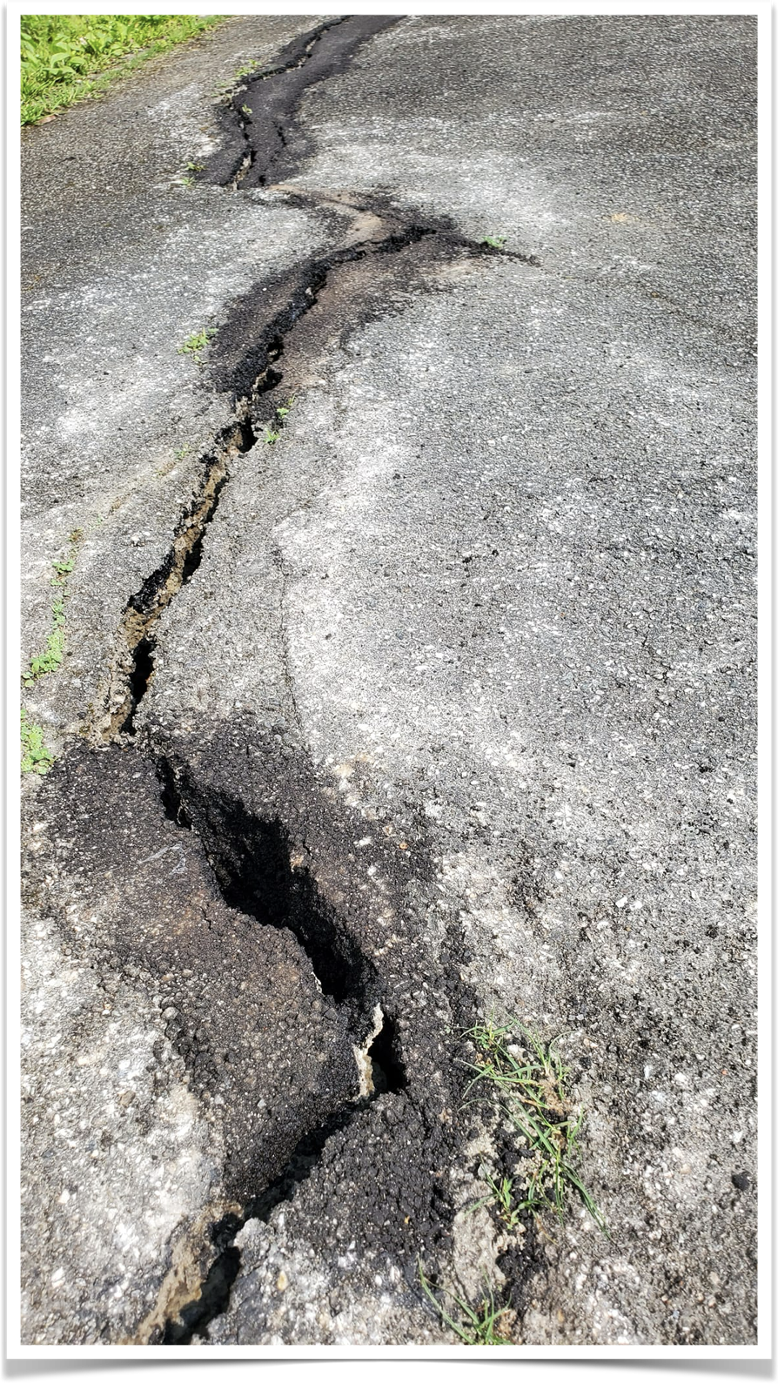
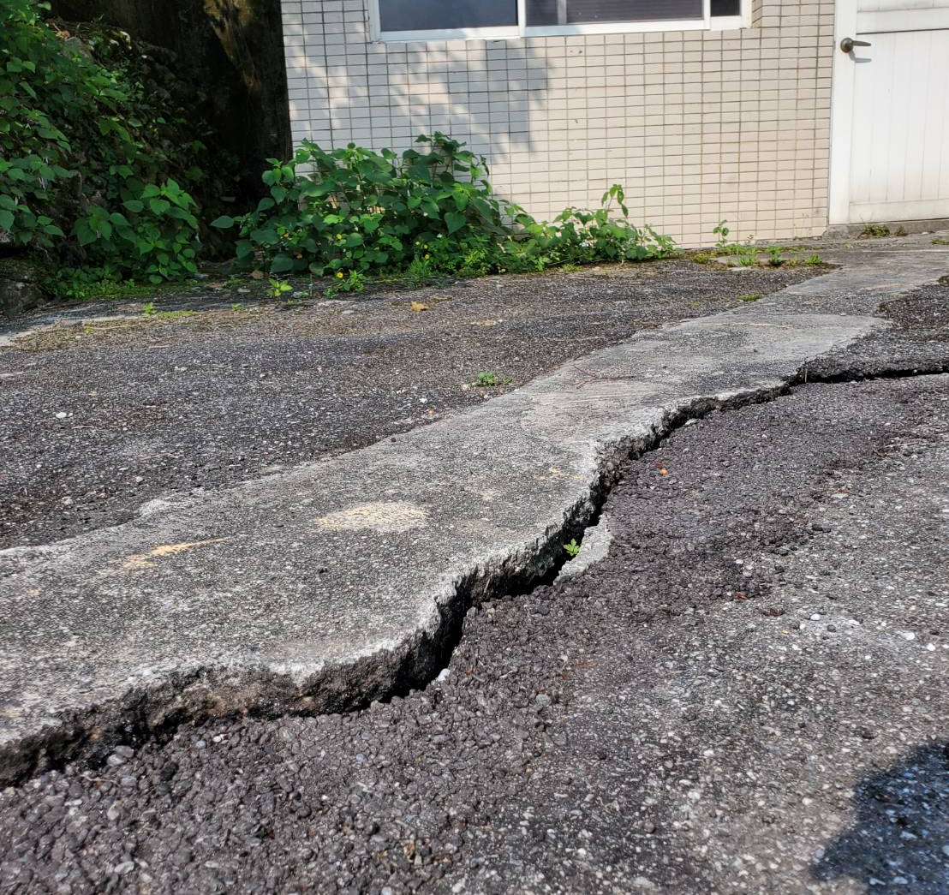
校內建築 三處嚴重下陷
2. 男生宿舍外 傾斜下陷
至少下限40公分以上！
男生宿舍外的地層下陷！

Slide 6
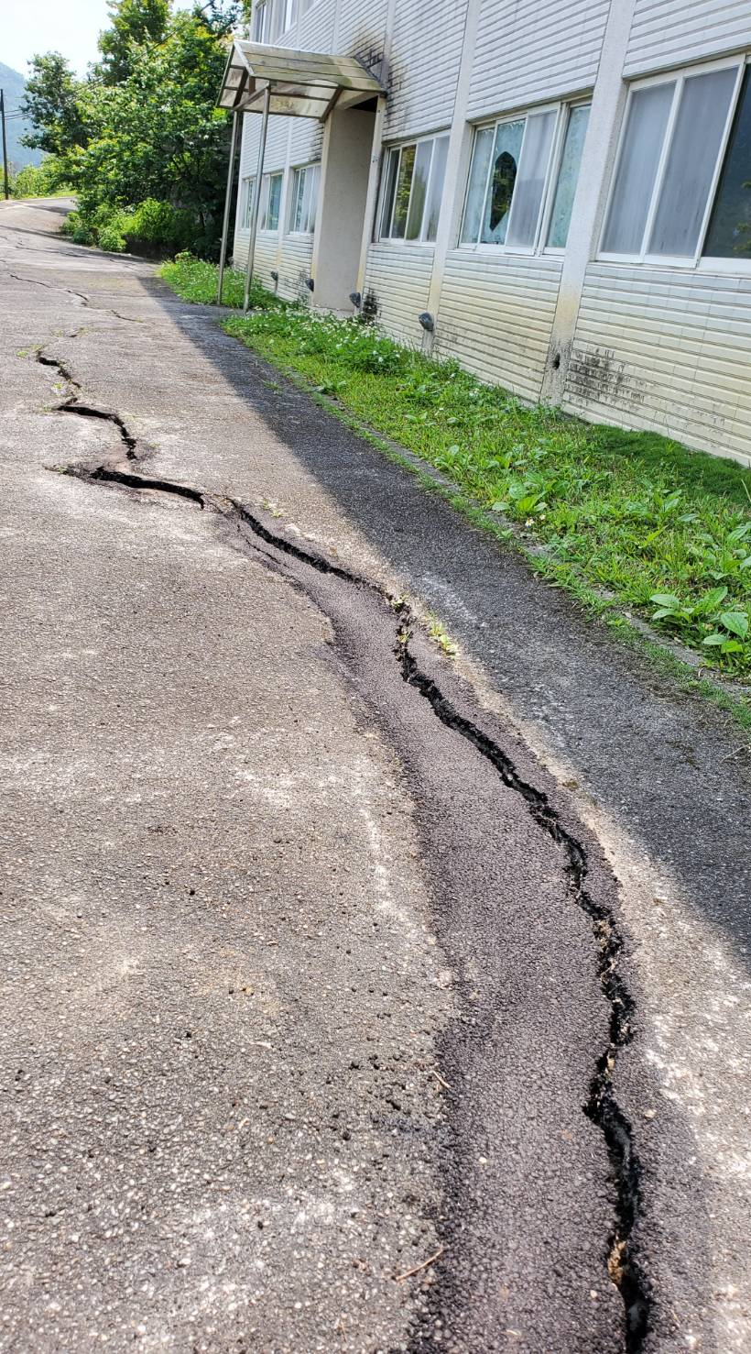
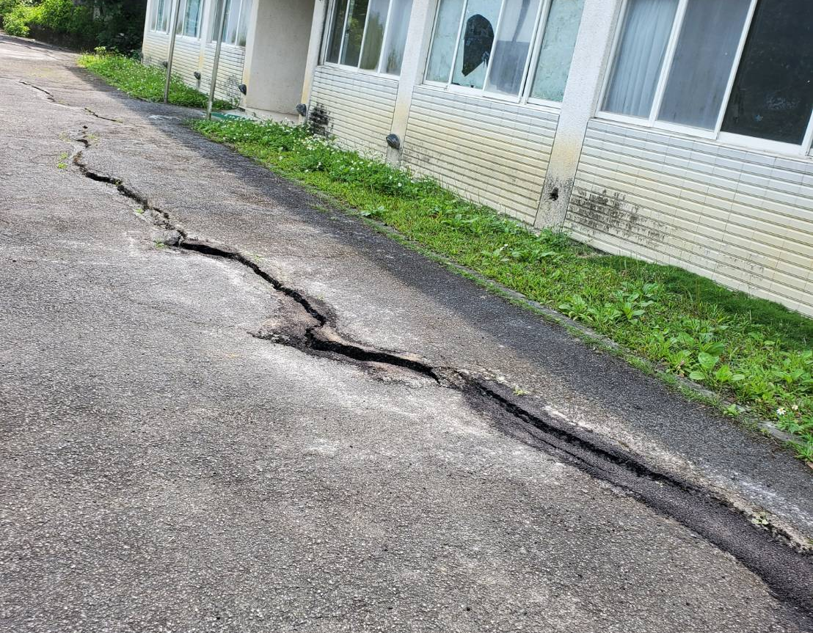
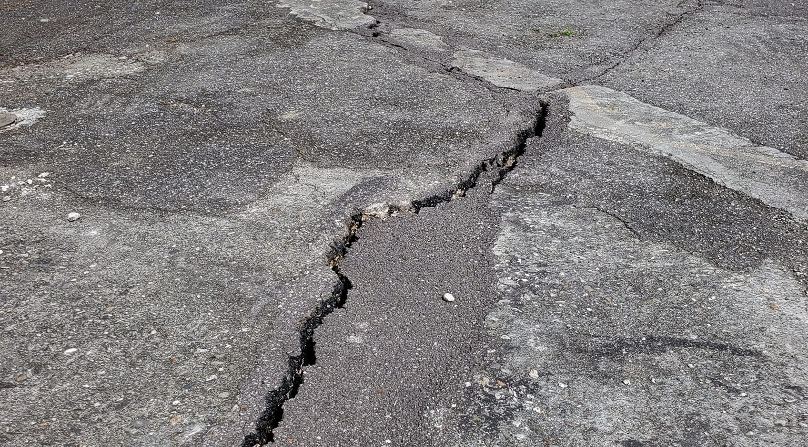
男生宿外地面
已經下陷！
男生宿舍外地面
已經下陷的情況！
男生宿舍外地面
已經下陷！

Slide 7
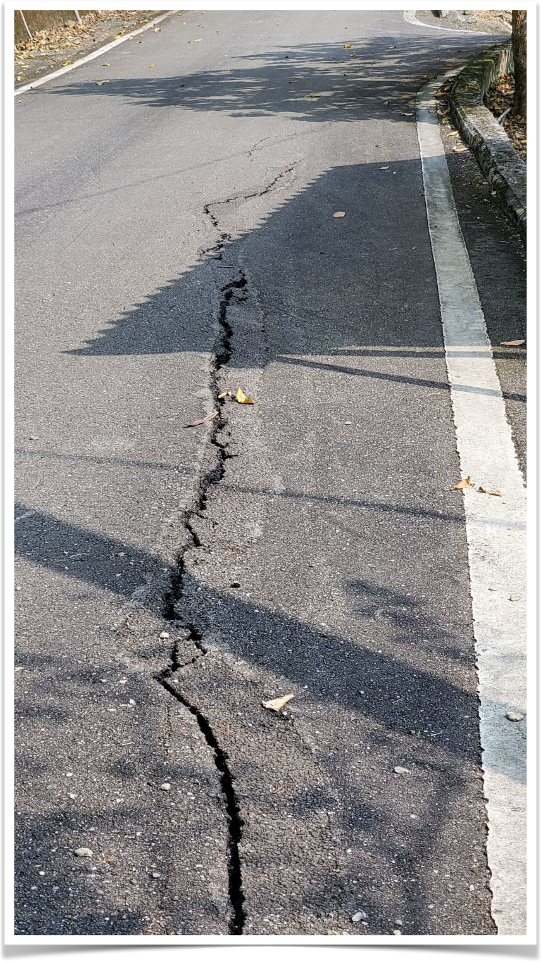
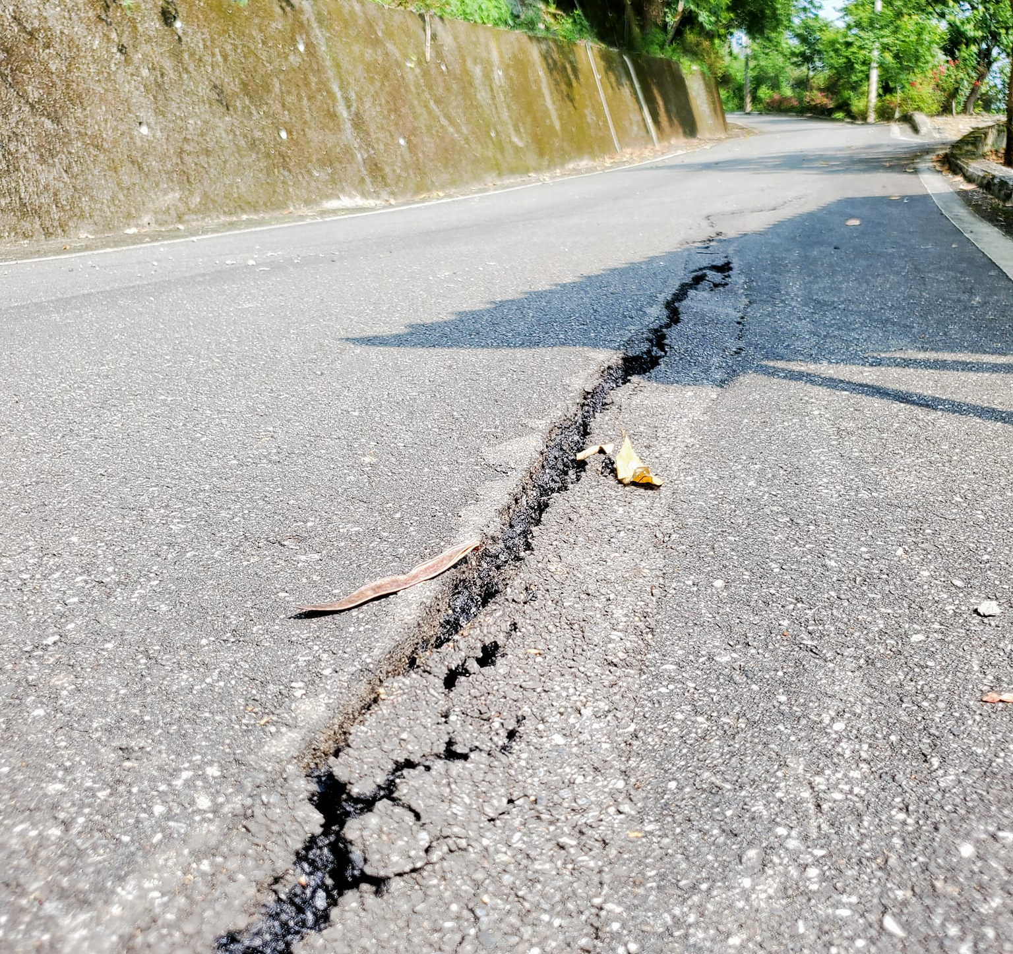
校內建築 三處嚴重下陷
校園涼亭旁地層下陷！
3. 校園涼亭
校園涼亭旁地層下陷！

Slide 8
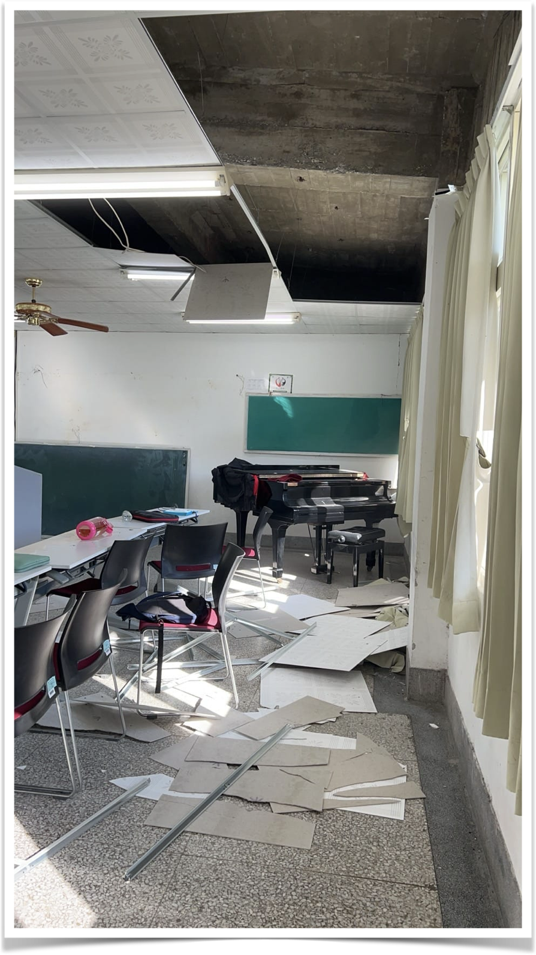
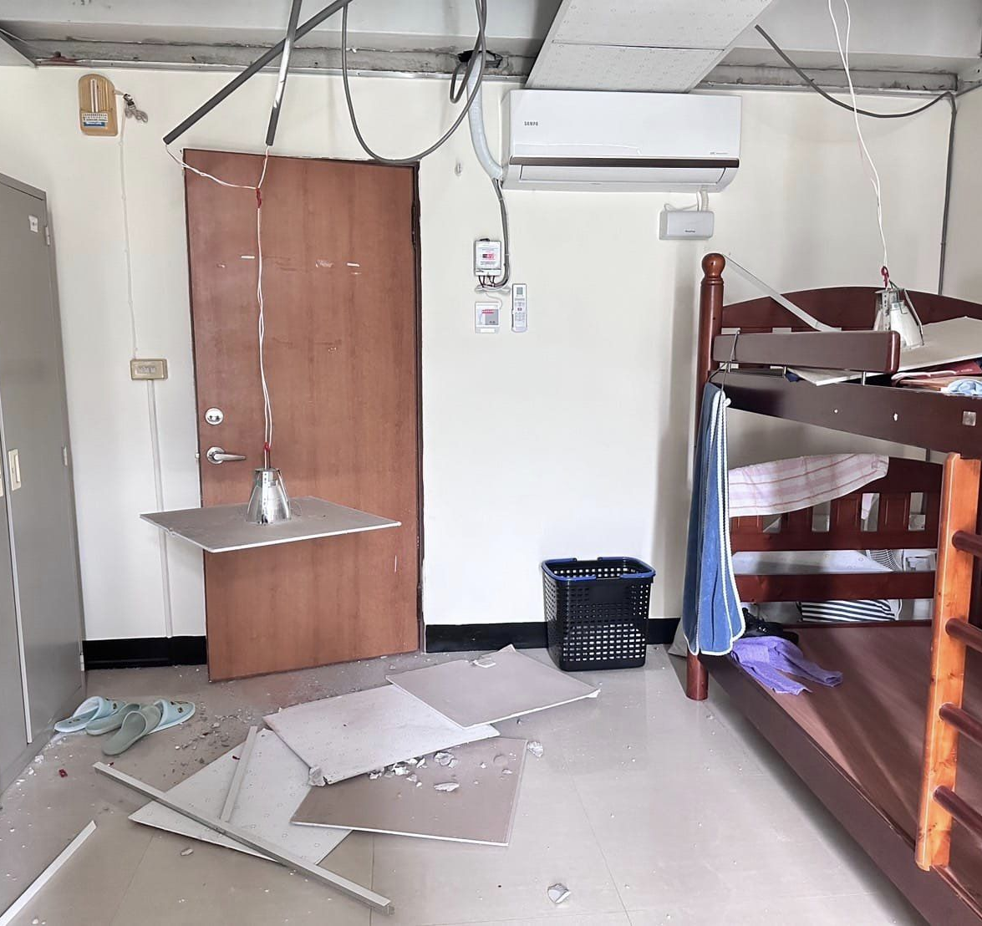
教室與宿舍建築 毀損
校園宿舍
教室天花板掉落

Slide 9
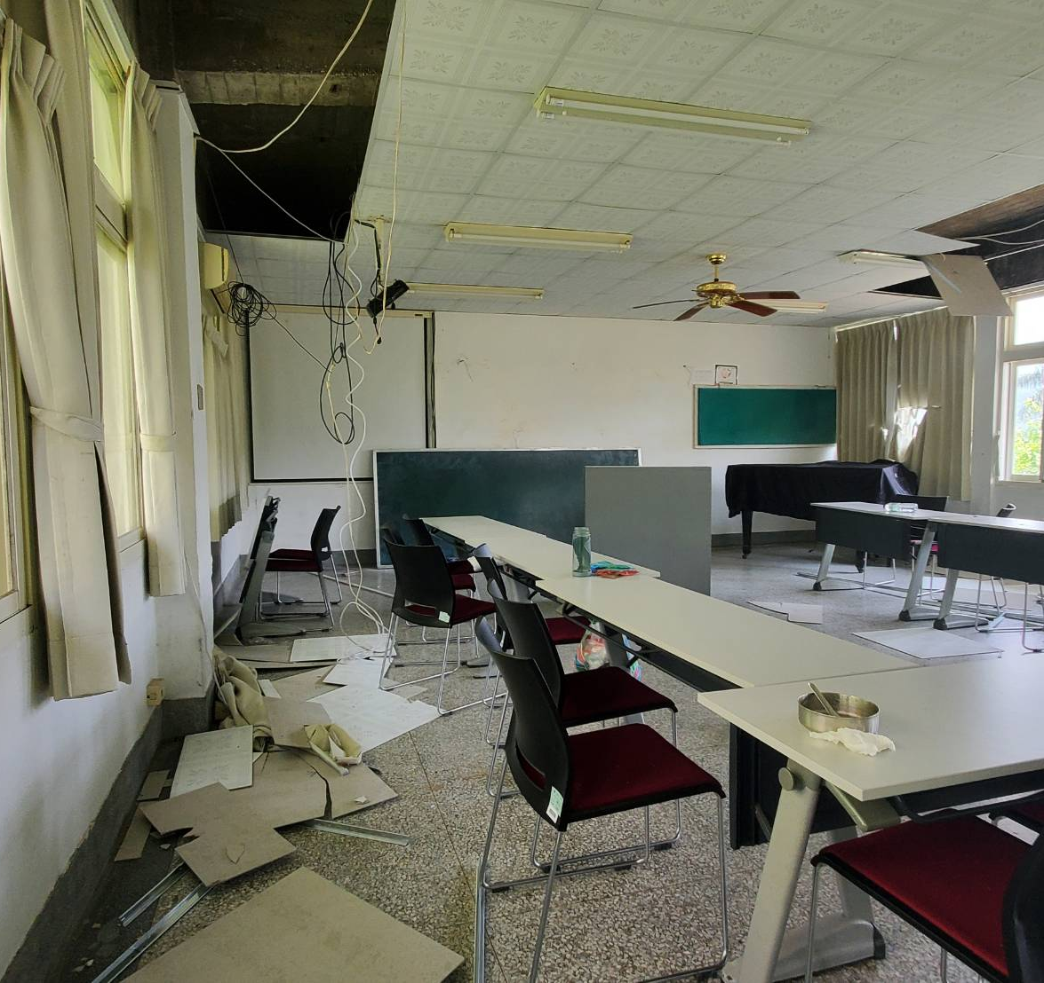
教室與宿舍建築 毀損
教室天花板掉落
教室天花板掉落

Slide 10
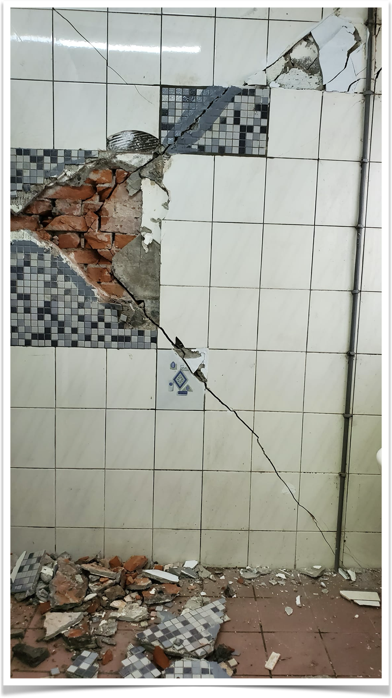
教室與宿舍建築 毀損
教育大樓一樓
教育大樓一樓

Slide 11
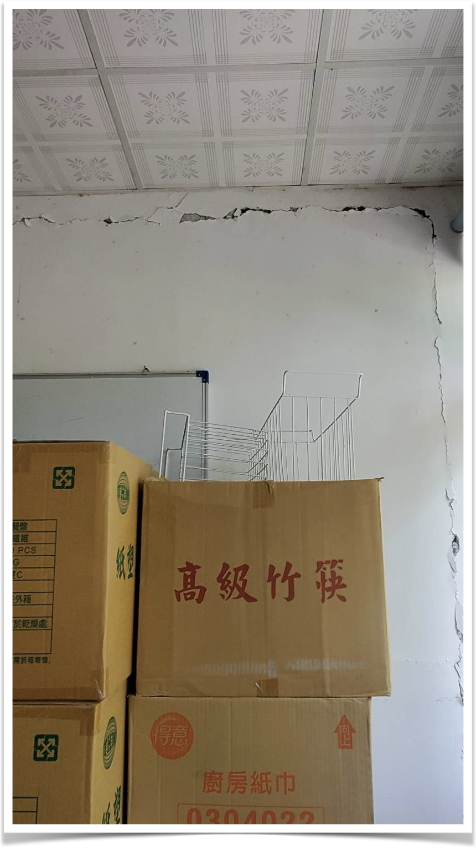
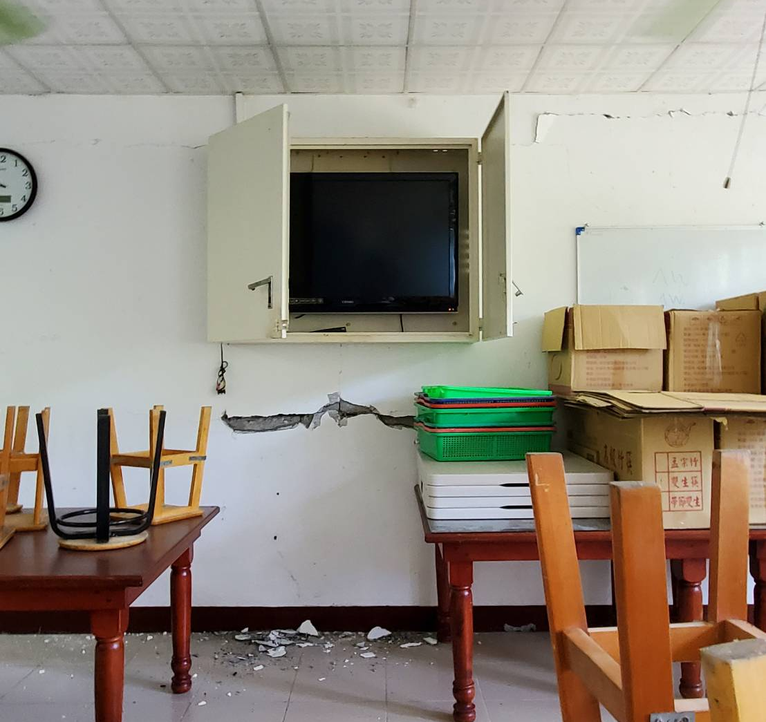
教室與宿舍建築 毀損
餐廳牆壁
餐廳牆壁

Slide 12
請為玉山神學院
災後的重建與復健來代禱和奉獻!
收款銀行：第一銀行花蓮分行 (代碼 007)
帳號：801-10000-347
戶名：財團法人台灣基督長老教會玉山神學院

